Slide 1
DESARROLLO DE UN SISTEMA INTEGRADO DE GESTIÓN ENERGÉTICA Y CARBONO NEUTRO, BASADO EN ISO 14064-1, ISO 50001 Y MODELACIÓN 3D
AUTOR: NAULA GARCÍA, KAREN MISHELL
TUTOR: FERNÁNDEZ QUINTANA, MIRIAN DEL CARMEN
SEPTIEMBRE 2021

Slide 2
Antecedentes
Normas internacionales:
ISO 50001 Sistemas de Gestión de la Energía
ISO 14064-1 Cuantificación e informe de las emisiones y remociones de gases de efecto invernadero organizacional.
Norma ASHRAE 55 Condiciones Ambientales Térmicas para la Ocupación Humana: LEED, WELL, EDGE
Normativa española DB-HE Documento Básico de Ahorro de Energía
Normas nacionales:
Norma Ecuatoriana de la Construcción (NEC)
Acuerdo Ministerial MAE N° 264:Reconocimiento Ambiental Ecuatoriano Carbono Neutral
En Ecuador solo el 1% de las empresas ecuatorianas, poseen la certificación “carbono neutral”. León (2015).
AEME Representaciones empresa líder en la comercialización de insumos agroquímicos del sector florícola y agrícola
El cambio climático originado por la actividad antropogénica se ha identificado como uno de los mayores retos que afronta el mundo.
(Tricoire, 2020) las ciudades son la base de la descarbonización global ya que representan el 70% de las emisiones mundiales y solo los edificios representan alrededor del 40%.
Notes:
El cambio climático originado por la actividad antropogénica se ha identificado como uno de los mayores retos que afronta el mundo y continuará afectando a negocios y ciudadanos durante décadas futuras. Por ello, es urgente dar respuesta a las EXCESIVAS concentraciones de gases de efecto invernadero (GEI) que están presentes en la atmósfera terrestre.
Según (Tricoire, 2020) Las ciudades son la base de la descarbonización global ya que representan el 70% de las emisiones mundiales y solo los edificios representan alrededor del 40%. Tricoire señala que en las ciudades y los edificios son donde se ganará o se perderá la lucha contra el cambio climático.
Como parte de la solución, se presenta el desarrollo continuo de nuevas formas de generación, gestión y regulación del consumo de energía.
Norma Ecuatoriana de la Construcción (NEC) ha planteado medidas y lineamientos a cumplir para mejorar los parámetros constructivos y de eficiencia energética en edificaciones, con el objeto de disminuir el consumo de energía y reducir sus emisiones de GEI.
ASHRAE La Sociedad Americana de Ingenieros de Calefacción, Refrigeración y Aire Acondicionado ASHRAE
ASHRAE 55, “Condiciones Ambientales Térmicas para la Ocupación Humana”, especifica las condiciones térmicas adecuadas para los ocupantes y es aplicada durante la etapa diseño, operación y comisionamiento de la climatización del edificio. Esta normativa es la referencia para el crédito Confort Térmico en la certificación LEED tomando en cuenta la base de datos sobre el clima donde se encuentra el proyecto además de documentar la humedad relativa, la temperatura al exterior y brindar controles de regulación del aire con el fin de brindar confort térmico en los usuarios.

Slide 3
Objetivos
Desarrollar un Sistema Integrado de Gestión Energética y Carbono Neutro, para la reducción de costos asociados al consumo de energía en la empresa AEME Representaciones Cia. Ltda.
Evaluar el proceso de producción de la empresa en el año 2019, mediante la determinación de los costos operativos y del consumo de energía
Elaborar un Sistema de Gestión Carbono Neutro, ISO 14064-1
Elaborar un Sistema de Gestión de la Energía, ISO 50001
Modelar en 3D y simular energéticamente la infraestructura de la empresa; softwares SketchUp, OpenStudio y EnergyPlus.
Integrar un solo Sistema de Gestión de Información para garantizar la calidad y exactitud de los inventarios.
Notes:
Evaluar el proceso de producción de la empresa en el año 2019, mediante la determinación de los costos operativos y del consumo de energía
; para el análisis de viabilidad de las propuestas de mejora de gestión energética y carbono neutro
Elaborar un Sistema de Gestión Carbono Neutro, para la compensación total de emisiones de GEI producidas por la empresa; mediante la incorporación de la norma NTE INEN-ISO14064-1:2020 y el Acuerdo Nacional N°264.
Elaborar un Sistema de Gestión de la Energía, para la optimización energética y la reducción de emisiones directas e indirectas producidas por la empresa; mediante la incorporación de la norma NTE INEN-ISO 50001:2019.
Modelar en 3D y simular energéticamente la infraestructura de la empresa, para brindar apoyo y soporte en el diseño de los planes de reducción de emisiones de GEI y optimización energética; mediante la utilización de softwares SketchUp, OpenStudio y EnergyPlus.

Slide 4
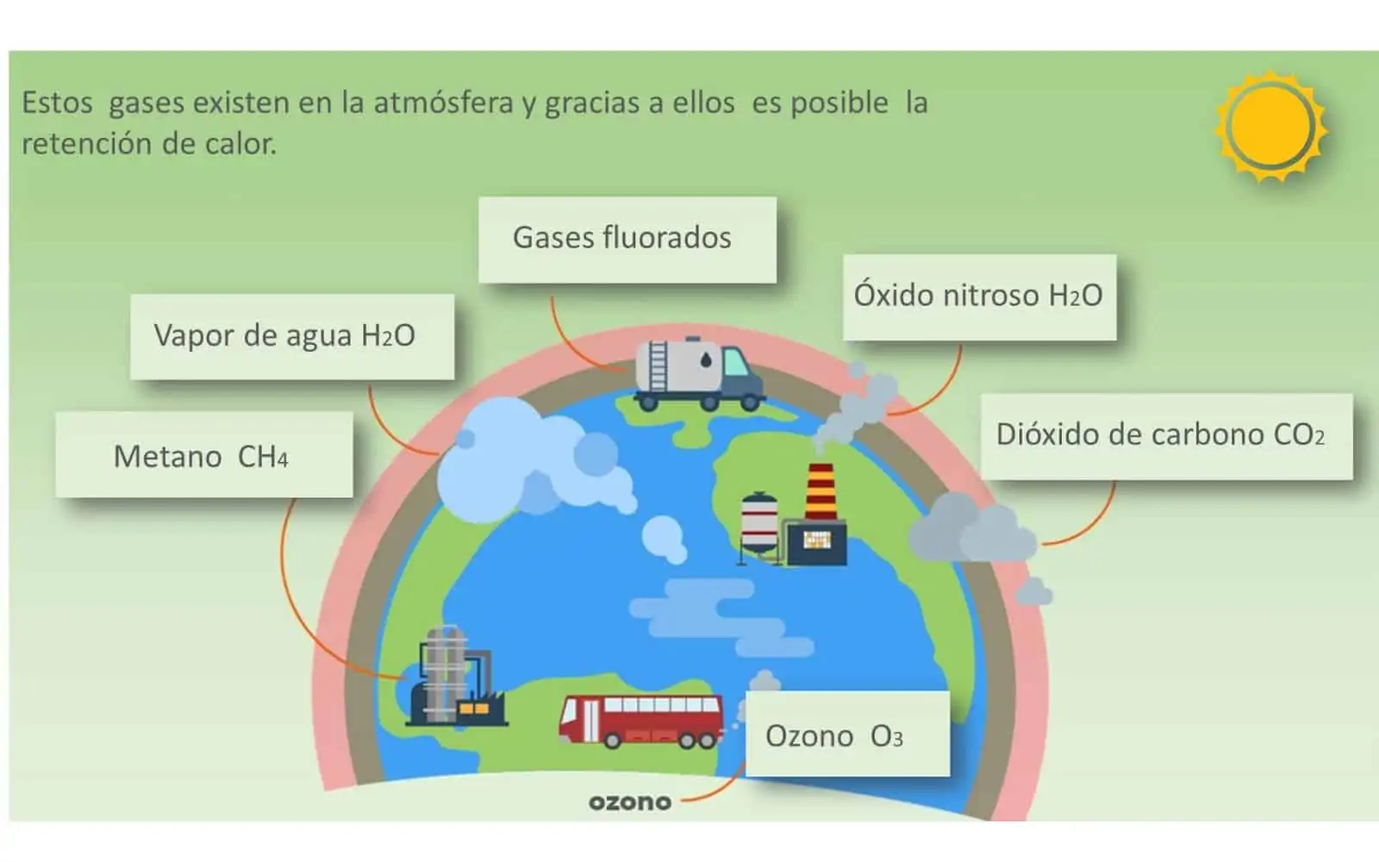
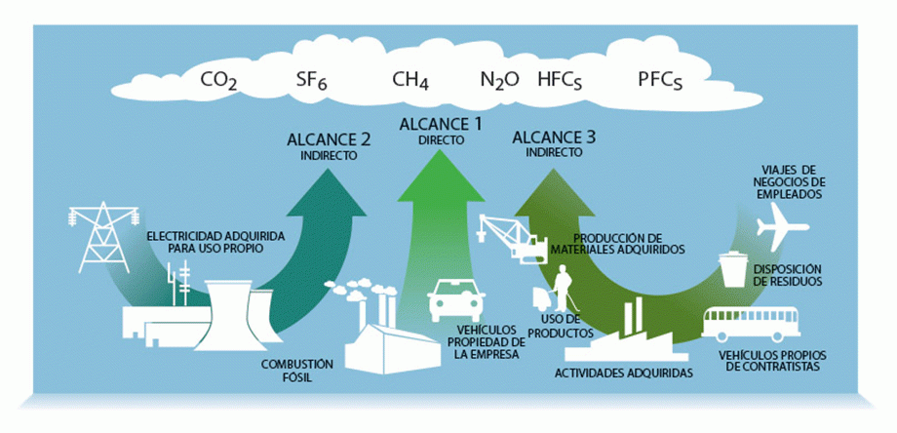
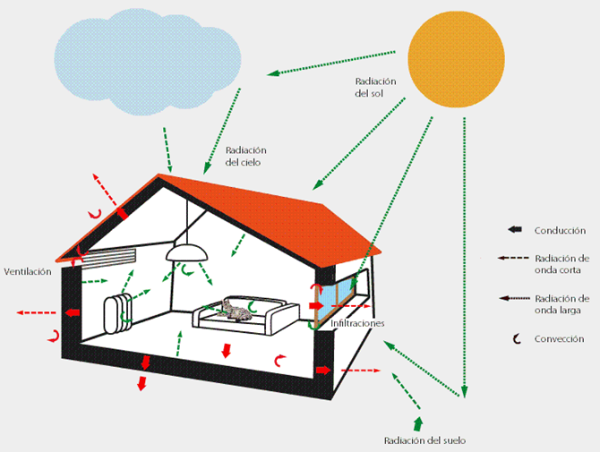
Marco Teórico
Gases de efecto invernadero:
Vapor de agua (${\text{H}}_{\text{2}}\text{O}$), dióxido de carbono (${CO}_{2}$), óxido nitroso ($N_{2}O$), metano (${CH}_{4}$) y el ozono ($O_{3}$), hexafluoruro de azufre (SF6), los hidrofluorocarbonos (HFC), los perfluorocarbonos (PFC)
Fuentes de Gases de Efecto Invernadero:
IPCC: Energético, Procesos Industriales, Agricultura y Uso de Suelo, Desechos y Uso de Productos.
Carbono Neutralidad: Balance entre la cuantificación de las emisiones y las acciones de reducción y remoción/compensación de GEI
Modelación 3D y simulación energética: Energy-Modeling, consiste en un proceso de creación de un modelo 3D o réplica virtual de un edificio con sus componentes, a nivel constructivo, técnico y de sus ocupantes.
$$\sum{E}− \sum{R}− \sum{C}=0$$
$$\text{M}\text{otor} \text{de} \text{c}\text{á}\text{lculo} \text{el} \text{m}\text{é}\text{todo} \text{de} \text{balance} \text{de} \text{calor}$$
Notes:
La simulación energética de edificios o también conocida como Energy-Modeling, consiste en un proceso de creación de un modelo 3D o réplica virtual de un edificio con sus componentes, a nivel constructivo, técnico y de sus ocupantes, con el fin de obtener resultados cuantitativos y cualitativos de su comportamiento energético, en un período de tiempo, establecido por el modelador.
El método de balance de calor para calcular las cargas térmicas del espacio en un edificio consta de varios procesos importantes de transferencia de calor. Estos incluyen el intercambio radiativo y convectivo en la superficie exterior de cada elemento del edificio, la conducción a través de cada elemento, la interacción radiativa entre todas las superficies interiores y la transferencia convectiva entre las superficies interiores y la zona de aire.

Slide 5
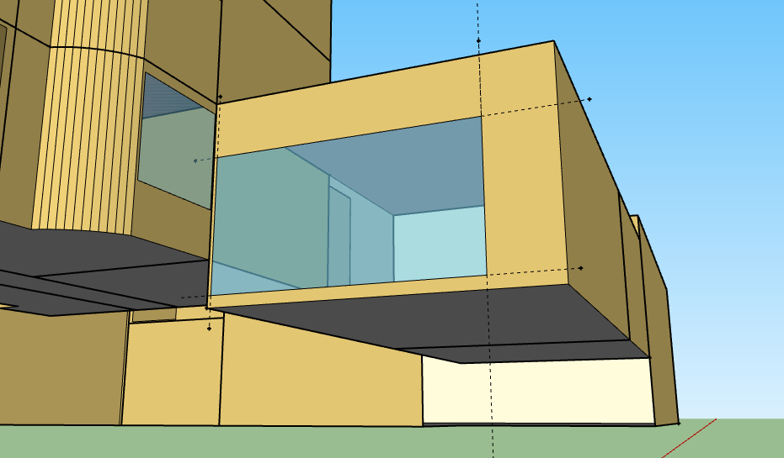
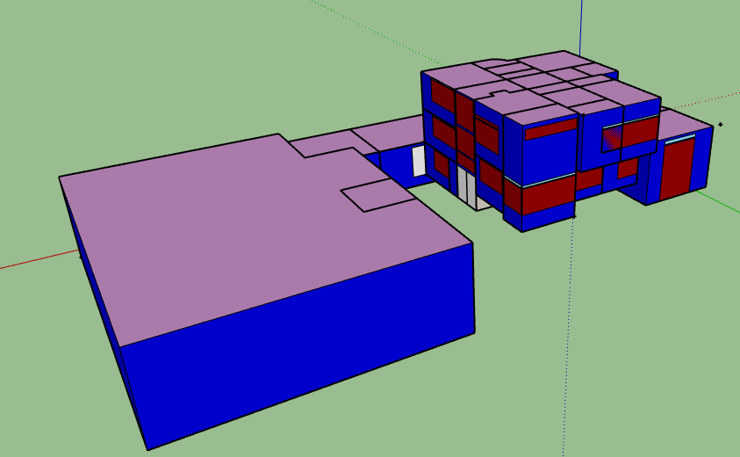
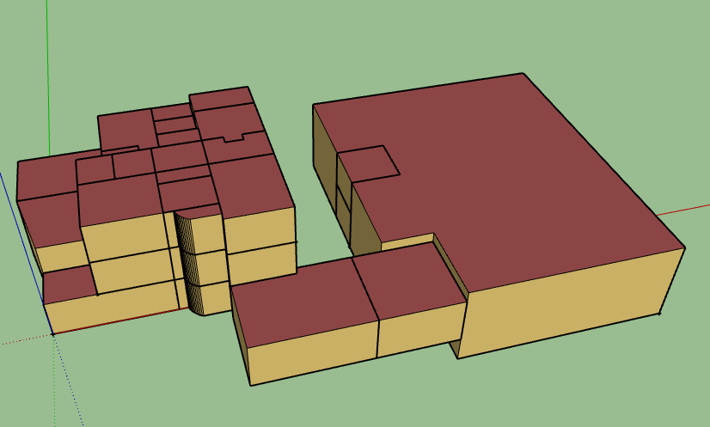
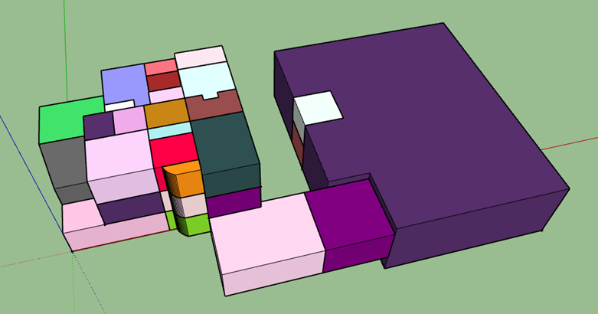
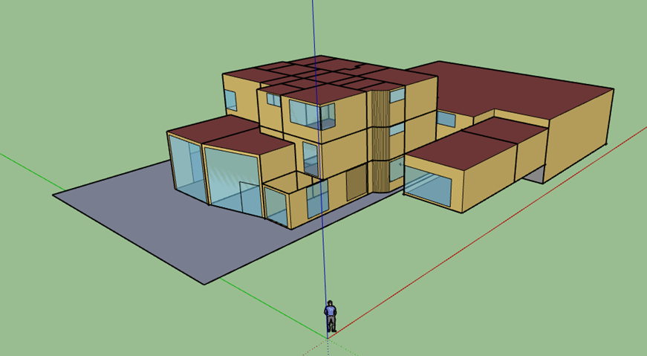
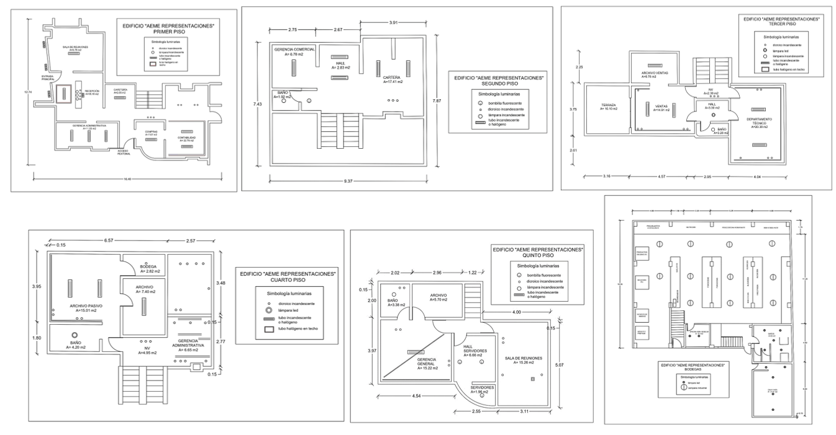
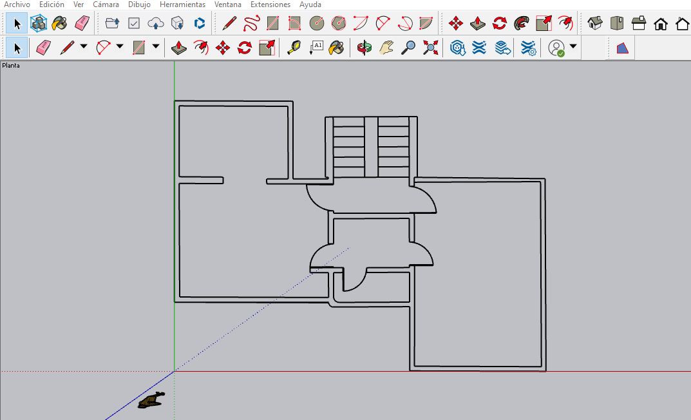
Metodología
Sistema de Gestión de GEI, ISO 14064-1
Caracterización empresarial
Costos operativos energéticos
Significancia de las emisiones indirectas de GEI
Categorización
Cuantificación
Incertidumbre
Límites
Fuentes de emisión de GEI
Inventario:
Sistema de Gestión de la Energía 50001; eficiencia energética
Línea base energética
Indicadores de desempeño energético
Cuantificación de iluminancia
Usos Significativos de Energía
Riesgos y Oportunidades
$$\frac{Ce}{S},\frac{Ce}{Em},\frac{Ce}{Ht},\frac{Ce}{Tt},\frac{Ce}{D}$$
$$E = DA ∗ FE∗ PCG ∗ k$$
$Z_{i}=\frac{x_{i}−min⁡(x)}{\max\left(x\right)−min⁡(x)}$
$$Ui=\sqrt{\left({EFu}^{2} + {ADu}^{2}\right) }$$
$$Uc =\frac{\sqrt{\left(U1 ∗ x1\right)2 + \left(U2 ∗ x2\right)2 + ⋯ + \left(Ui ∗ xi\right)2}}{\left|x1 + x2 + ⋯ + xi\right|}$$
Modelación 3D y simulación energética
Trazado de planos
Construcción de la geometría del edificio
Generación de plantilla OpenStudio – cargas térmicas
Definición de recintos
Asignación de tipos de espacios y zonas térmicas
Introducción de ficheros climáticos
Introducción de huecos y persianas
Caracterización del edificio
Simulación energética
Identificación de áreas susceptibles de mejoramiento térmico

Slide 6
Metodología
Carbono Neutralidad
Plan de reducción de emisiones de GEI y energía
Plan de compensación de Gases de Efecto Invernadero
Sistema Integrado de Gestión
Sistema de gestión de información documental base
Registros, formatos, procedimientos
$$\sum{E}−\sum{R}−\sum{C}=0$$
Objetivo de reducción t CO2e | USEs | Metas | Actividades, estrategia de reducción y/o metodología de reducción | Responsables | Indicadores de reducción | Intervalo de evaluación del indicador | Costo de implementación anual
Evaluación Viabilidad del proyecto
Costo-beneficio de la implementación de un proyecto
Tipo de costo | Año 0 | Año 1 | Año 2 | Año 3
Ingresos (Ahorro energético) | - | $4,857.31 | $4,857.31 | $4,857.31
Otros beneficios | - | $5,000.00 | $5,000.00 | $5,000.00
Inversión inicial | $11,518 | - | - | -
Costo anual | - | $2,448 | $2,448 | $6,448
Flujos totales | $-11,518 | $7,409.17 | $7,409.17 | $3,409.17
VAN | $3,902.11
$VAN=−I+\sum_{n=1}^{N}{\frac{Qn}{(1+r)^{n}}}$

Slide 7
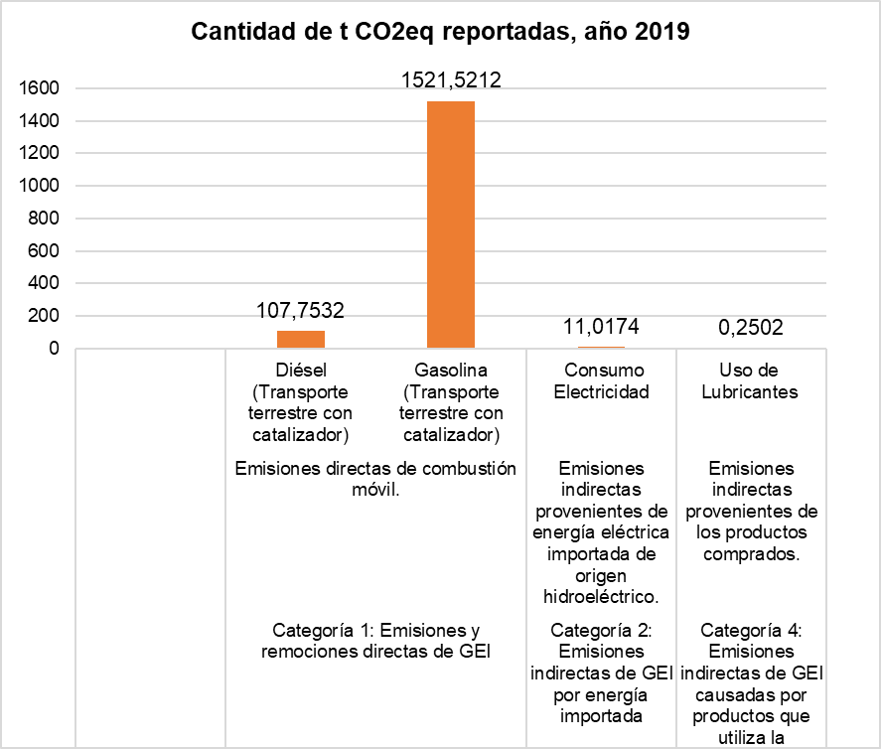
Resultados Sistema de Gestión de GEI, ISO 14064-1
El transporte o el consumo de combustible fósil : 80.56% de los gastos energéticos
Año base: 2019, 1 640.54 t CO2 eq
Incertidumbres parciales: categoría 1: 0.31% - 11.24%; categoría 2 incertidumbre baja, categoría 4: incertidumbre moderada.

Slide 8
Resultados Sistema de Gestión de la Energía 50001; Eficiencia Energética
Piso | USE por luminancia | Lux promedio | Iluminación normada (lux) | Rlux exceso %
P2 | Hall | 472.5 | 200 (según INTE 31-08-06-00) | 215.0
P3 | Baño 2 | 750 | 100 (según INTE 31-08-06-00) | 650.0
P4 | Archivo pasivo | 385 | 150 (según INEN 1152) | 156.7

Slide 9
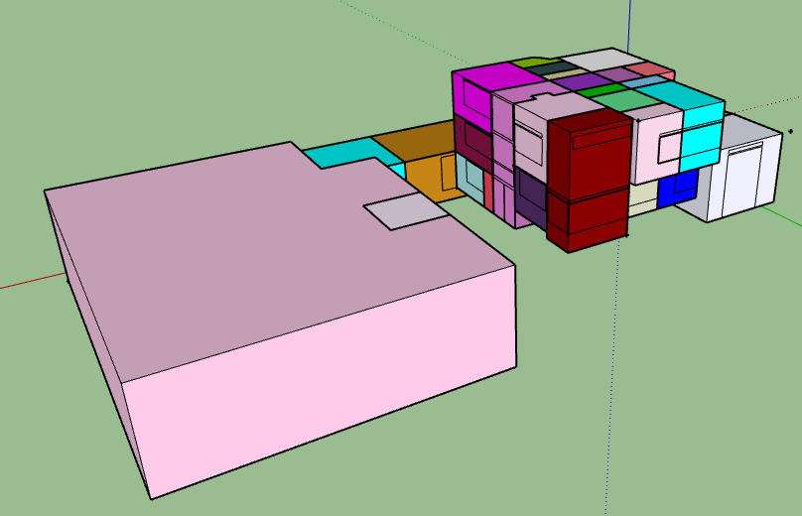
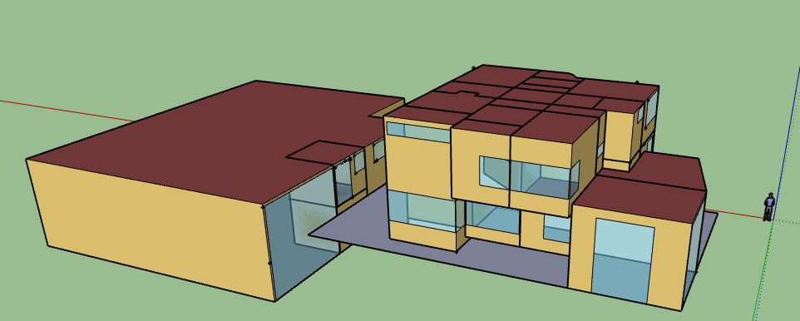
Resultados Modelación 3D y Simulación energética
El modelo constructivo de la infraestructura en 3D realizado en SketchUp Pro 2019, y OpenStudio Application, versión 1.1.0, resultó contener 39 recintos o espacios, 352 superficies y 64 subsuperficies exteriores, 7 tipos de horarios y cargas térmicas, 13 tipos de espacios, etc.
9 zonas reportadas como susceptibles de mejora del confort térmico, 7 zonas debido a un exceso de carga térmica interna sensible y 2 por carga térmica interna latente

Slide 10
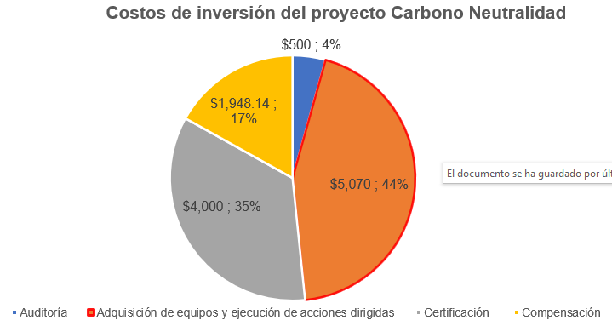
Resultados Carbono Neutralidad
45% en consumo de energía eléctrica y hasta un 18% en consumo de combustibles fósiles
5,5% en reducción de emisiones de GEI

Slide 11
Resultados Sistema Integrado de Gestión y Viabilidad del Proyecto
Tipo de costo | Año 0 | Año 1 | Año 2 | Año 3
Ingresos (Ahorro energético) | - | $4,857.31 | $4,857.31 | $4,857.31
Otros beneficios, valor aprox. | - | $5,000.00 | $5,000.00 | $5,000.00
Inversión inicial | $11,518 | - | - | -
Costo anual | - | $2,448 | $2,448 | $6,448
Flujos totales | $-11,518 | $7,409.17 | $7,409.17 | $3,409.17
VAN | $3,902.11
1 Informe con reporte de emisiones de GEI
2 Documentos: Política, objetivos y metas del SGI, Organigrama de la empresa
9 Procedimientos
3 Registros
3 Formatos

Slide 12
Conclusiones y Recomendaciones
Desarrollar un SGCN-E en AEME sirvió de estrategia para la reducción de costos energéticos de hasta un 45% en consumo de energía eléctrica y hasta un 18% en consumo de combustibles fósiles; también permite alcanzar el reconocimiento ambiental ecuatoriano Carbono Neutral.
La implementación del proyecto Carbono Neutralidad y optimización energética es viable en la empresa AEME, el indicador VAN demostró que el proyecto y la ejecución de acciones dirigidas hacia la reducción de emisiones de GEI tiene rentabilidad a través del tiempo.
Elaborar un Sistema de Gestión Carbono Neutro permitió identificar oportunidades de mejora continua y ahorro de recursos energéticos. Apoya a la permanencia de proyectos ambientales de conservación y mitigación contra el cambio climático .
Se concluye que la metodología más acertada para la optimización energética y la reducción de emisiones directas e indirectas producidas por la empresa, es mediante la incorporación de la norma ISO 50001:2019.
Normas ISO permiten gestionar un solo Sistema integrado mediante la vinculación de documentos enlistados en lista maestra de control de documentos que garantiza la buena gestión de la información, asegura la calidad y exactitud de los inventarios susceptibles de ser certificados.
R: optimización tiempo y recursos por ISO 50001, considerar Simulación energética cuando la industria no es muy grande.
R: Considerar una rentabilidad del 1% o menor a las ganancias de la empresa.
R: Apoyarse de la Norma INTE B5:2006
R: medir la cantidad de luxes por área en diferentes horarios del día, indicador lumínico es parte de USEs por exceso de luminosidad.
R: involucramiento de alta gerencia, el éxito depende del compromiso de toda la organización en especial del liderazgo de la alta dirección.

Slide 13
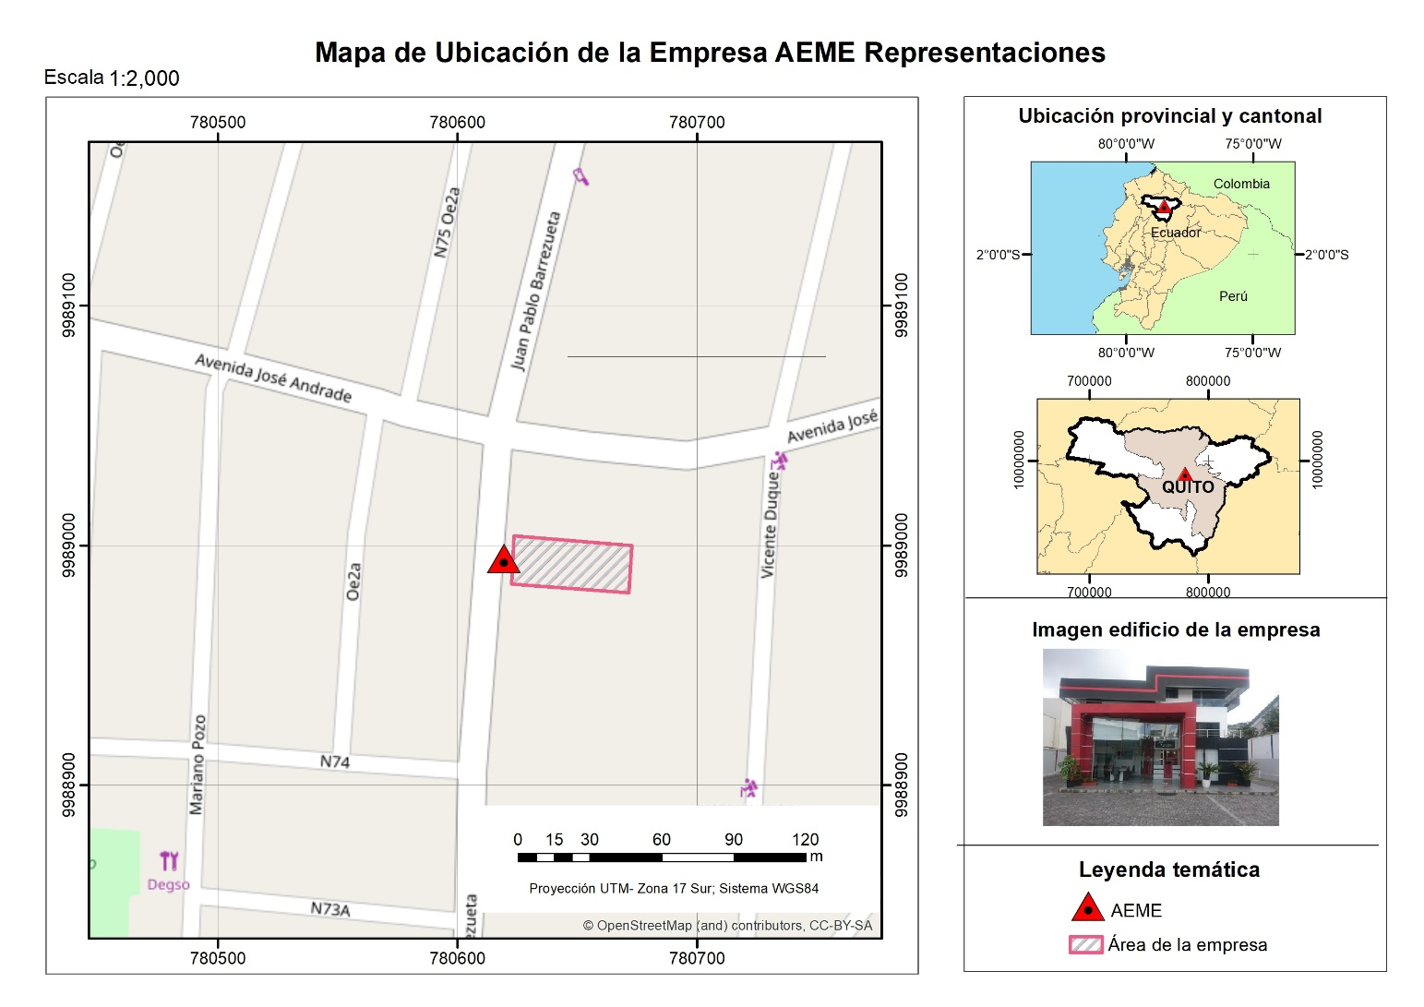
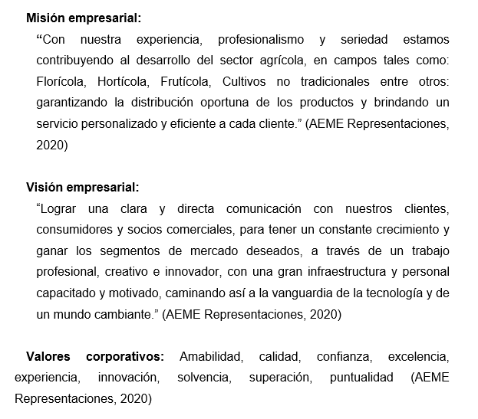
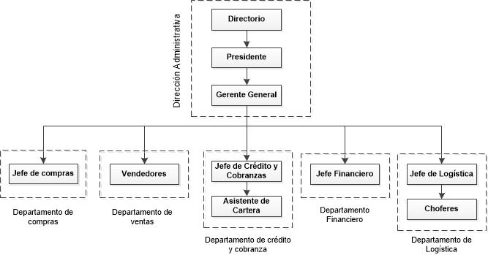
Caracterización empresarial
Cantidad | Tipo de vehículo | Identificador | Tipo de combustible | Característica del motor
4 | Camiones | PCSxxxx PCUxxx4 PDGxxxx PDGxxx0 | Diésel | Motores 4 tiempos con catalizador
3 | Automóviles | PCPxxxx PCUxxxx PDCxxxx | gasolina | Motores 4 tiempos con catalizador
1 | Camioneta | PDMxxxx | Diésel | Motores 4 tiempos con catalizador

Slide 14
¡GRACIAS!

